Slide 1
«Рождественские традиции в России»

Slide 2
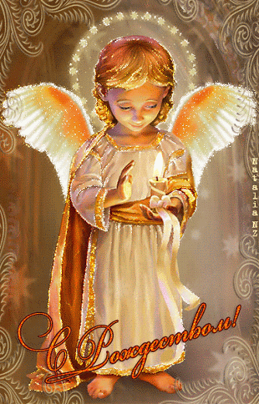
Рождество Христово с древнейших времен именовалось «матерью всех праздников» и считалось самым светлым праздником в году и вторым по значимости после Пасхи.
В православном мире Рождество стали праздновать с 388 года по почину Иоанна Златоуста.

Slide 3
С приходом на Русь православия появилась и традиция широко и торжественно праздновать Рождество Христово. У славян-язычников на конец декабря — начало января приходился праздник «солнцеворота», когда солнце «поворачивает на лето, а зима – на мороз». То есть праздники были приурочены к дню осеннего равноденствия – этот день у многих народов в древности имел мистическое значение. Все традиции – рядиться, петь колядки, гадать, — это традиции языческого славянского «солнцеворота», которые влились, вплелись в новый православный праздник. Так, колядование превратилось в традицию славить Христа - Христославие.

Slide 4
Рождество
Самой старой рождественской традицией на Руси является славление, заменившее языческое колядование. В праздник Рождества патриарх с духовенством отправлялись к государю и славили Христа, затем шли к государыне и к другим членам царской семьи. В народе же молодежь и дети собирались группами и ходили со двора на двор, останавливались под окнами и пели, славя Христа и желая хозяевам добра и благоденствия. Славящих полагалось одаривать сладостями. Все, чем одаривали детей, складывалось в торбы и приносилось в храм, где сладостями угощали всех прихожан.

Slide 5
А вот елку дома стали устанавливать и украшать в России на Рождество только в XIX веке. Хотя «учинить некоторое украшение из древ и ветвей сосновых, еловых и можжевеловых», своим указом в 1699 году повелел еще Петр I, но указание касалось празднования Нового года. Но эта традиция идет не от язычества, а от пророчеств Ветхого Завета, где говорится о Мессии:
"1 И произойдет отрасль от корня Иессеева, и ветвь произрастет от корня его;
2 и почиет на Нем Дух Господень, дух премудрости и разума, дух совета и крепости, дух видения и благочестия;
3 и страхом Господним исполнится, и будет судить не по взгляду очей Своих и не по слуху ушей Своих решать дела"
(Книга пророка Исаии, глава 11)
Елку полагалось купить и нарядить взрослым втайне от детей. Наряжали елку игрушками и лакомствами, которые после праздника с елки снимали и раздавали ребятишкам. А венчала рождественскую красавицу вифлеемская звезда.

Slide 6
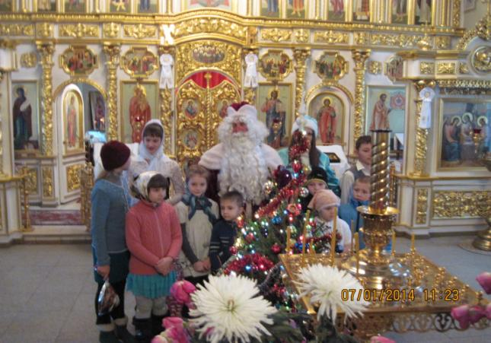

Slide 7
Рождество
Когда родился Иисус, волхвы пришли поклониться ему и принесли с собой дары: золото, ладан и смирну. Христиане, славя рождение Христа, тоже одаривают друг друга подарками. В России в дворянских семьях был тоже обычай дарить подарки. Сладостями и игрушками одаривали детей. Подарки дарились обычно рождественским утром, после возвращения с богослужения или после детского праздника. Под елку складывали рождественские подарки, упакованные в несколько слоев оберточной бумаги. Под всеобщий восторг во время праздника играли в «Передачу»: подарок разворачивали по очереди, передавая его тому, чье имя значилось на каждой следующей обертке и до тех пор, пока подарок не попадал к одариваемому. Церковь благосклонно относится к обычаю дарить подарки, хотя и сетует порой, что в предпраздничной суете люди забывают о религиозном смысле праздника.

Slide 8
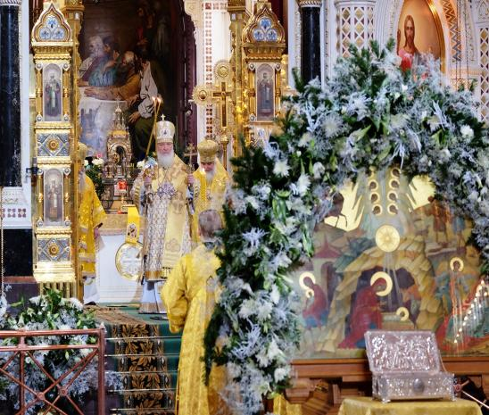
Ночью с 6-го на 7-е в каждой церкви проходит праздничная рождественская служба – всенощная, которую принято отстаивать до самого утра. Это является гарантом благополучия в новом году и данью радостному празднику Рождения Христа.

Slide 9
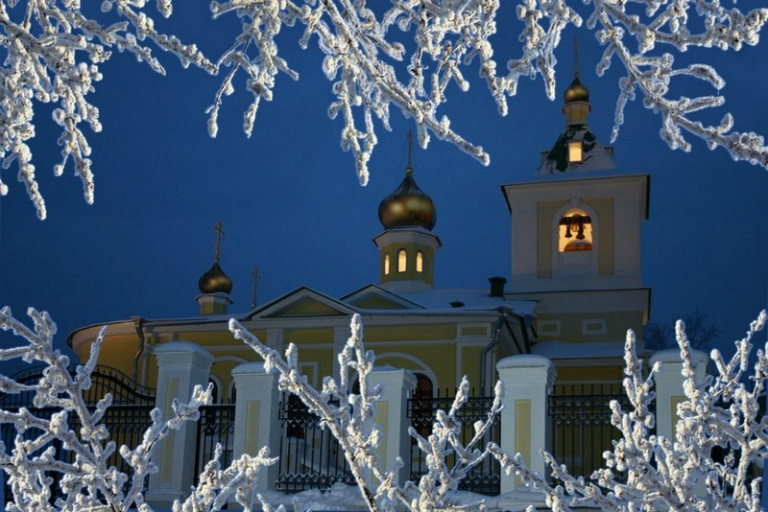
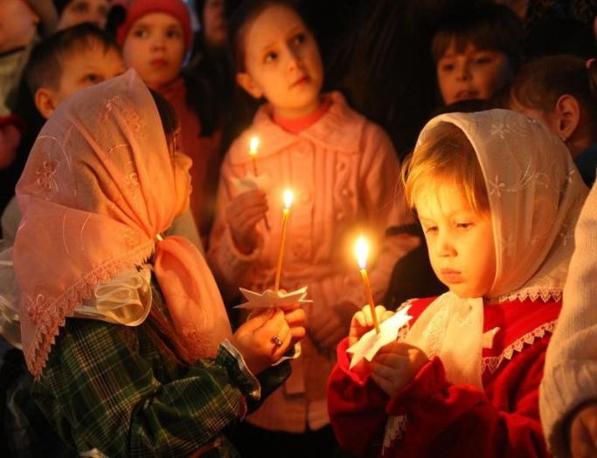

Slide 10
В канун праздника, в сочельник, в самый последний день рождественского поста, не полагалось ничего вкушать «до первой звезды», то есть до наступления темноты. С наступлением вечера на стол подавалось сочиво – каша из пшеницы, чечевицы или риса с медом и орехами и еще 11 постных блюд. Затем православные отправлялись в храм на торжественное всенощное богослужение. А по возвращении усаживались уже за праздничный стол — разговляться. Торжественный рождественский стол застилали новой белой скатертью, под которою клали небольшой пучок соломы, в память о рождественских яслях. К столу подавались особые, рождественские блюда и каждое блюдо полагалось попробовать. Главными блюдами рождественского стола были жареный целиком поросенок и гусь с яблоками. По традиции разрезать поросенка или гуся должен был глава семьи – старший мужчина, и оделять кусками всех сидящих за столом.

Slide 11
Праздничный стол в Рождественскую ночь стал традиционным в наших семьях

Slide 12
Рождество
Рождество поистине считается самым хлебосольным праздником. В Сочельник к праздничному столу звали всех, кто проходил мимо по улице. Двери всех домов были открыты и хозяева были всем рады и всех угощали праздничными яствами. К столу мог попасть даже нищий. Люди верили, что Христос может прийти к ним в дом в любом обличье.

Slide 13
Рождество
По традиции самые младшие члены семьи должны были ждать на улице появления звезды, а затем бежать в дом и сообщать старшим радостную новость. Зачастую и вся семья находилась на улице и ждала появления звезды. Бытовала примета, по которой первый, кто увидел звезду, будет счастливым целый год.

Slide 14
Вот как об этом вспоминает русский писатель прошлого века И. С. Шмелев:
«В Сочельник, под Рождество,— бывало, до звезды не ели. Кутью варили из пшеницы, с медом; взвар — из чернослива, груши, шепталы... Ставили под образа, на сено. Почему?.. А будто — дар Христу. Ну... будто, Он на сене, в яслях. Бывало, ждешь звезды, протрешь все стекла... Первая звезда, а вон — другая... На черном небе так и кипит от света, дрожит, мерцает. А какие звезды!.. Усатые, живые, бьются, колют глаз. В воздухе-то мерз-лость, через нее-то звезды большие, разными огнями блещут,— голубой хрусталь, и синий, и Зеленый,— в стрелках. И звон услышишь. И будто это звезды — звон-то! Морозный, гулкий,— прямо серебро... В Кремле ударят,— древний звон, степенный, с глухотой. А то — тугое серебро, как бархат звонный. И все запело, тысяча церквей играет. Такого не услышишь, нет. Не Пасха, перезвону нет, а стелет звоном, кроет серебром, как пенье, без конца-начала...— гул и гул. ...Звездный звон, певучий,— плывет, не молкнет; сонный звон-чудо, звон-виденье, славит Бога в вышних,— Рождество. Идешь и думаешь: сейчас услышу ласковый напев-молитву, простой, особенный какой-то, детский, теплый...— и почему-то видится кроватка, звезды. Рождество Твое, Христе Боже наш, Вознесия мирови Свет Разума...»

Slide 15
Рождество
И конечно, в старые времена на Рождество и после него, на святочной неделе, все гуляли, играли и веселились.
Больше всего любили наряжаться и разыгрывать представления. Так, один из молодых людей наряжался кузнецом, мазал лицо сажей, брал огромный молот – деревянный, и ходил по домам, с компанией таких же парней, переодетых и загримированных «стариками». Эта игра так и называлась – «Кузнец».
Кузнец предлагал тем девицам, которые достигли старшего возраста – «на выданье», «перековаться» – сделать их моложе. Девушки отказывались, и тогда он показывал, что не шутит – перековывал «стариков» - парней, которые пришли с ним. Большую лавку накрывали покрывалом, и туда по очереди залезали «старики», а вылезали – молодые.
Когда девушек таким способом «убеждали», что кузнец действительно волшебный, он начинал «ковать» им подарки. Однако, чтобы получить подарок, нужно было поцеловать кузнеца - девушки пачкались сажей, и все при этом веселились.

Slide 16
Рождество
В последние годы православное Рождество в России отмечается достаточно широко, и смысл этого праздника понимает всё больше людей. В этот день люди радуются, вспоминая рождение Христа – снисхождение и единение Бога с человеком, как говорит нам церковь.
Рождество всегда считалось в России домашним праздником, спокойным и тихим. За праздничным столом собиралась только семья, друзья и близкие родственники: много гостей не приглашали. И сегодня не так важно, являетесь вы верующим, сочувствующим или даже атеистом – пусть этот праздник в кругу семьи и близких людей будет для вас светлым и радостным. Счастливого Рождества!

Slide 17
Интернет – ресурсы
1.http://s3.uploads.ru/BdO9t.png
Рамка сделана в программе Adobe Photoshop
2.http://s1.pic4you.ru/allimage/y2012/11-15/12216/2692275.png
угловая виньетка с шарами и колокольчиками
3.http://menzurka.ucoz.ru/_ph/10/2/450738023.jpg
основа для создания фона
4. http://bebiklad.ru/wospitanie/kak-prazdnuyut-rozhdestvo-v-rossii#ixzz3sQwPvRWv
5. https://yandex.ru/images?uinfo=sw-1366-sh-768-ww-1326-wh-595-pd-1-wp-16x9_1366x768-lt-2700
6.http://joymylife.org.ua/christmas_mp3/index.php?name=Music&op=view_music&lid=1867
7.http://www.playcast.ru/view/7062693/a6e9d07de3204b219eb88d525abd101b942b1a7dpl?showLastComments=

